Slide 1





Slide 2


CÙNG CHÚNG TỚ ĐI SIÊU THỊ NÀO!

Slide 3
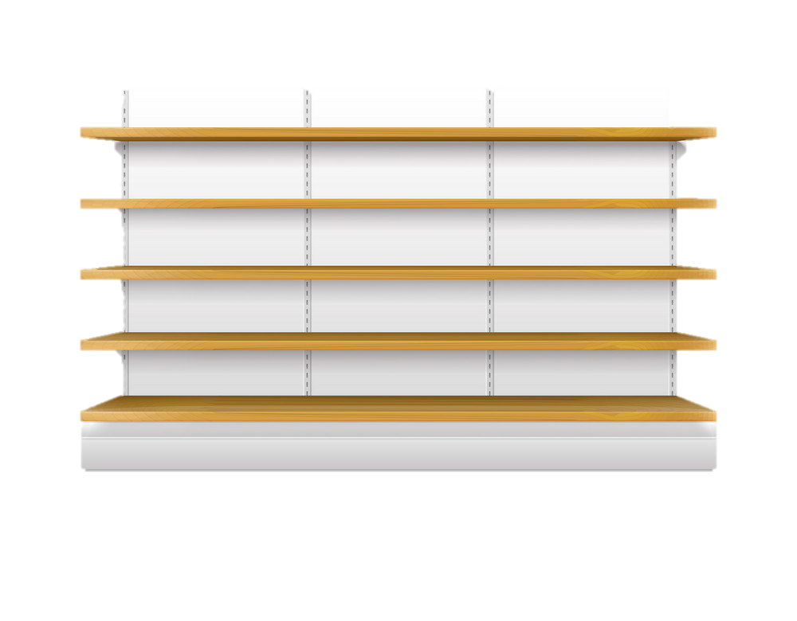
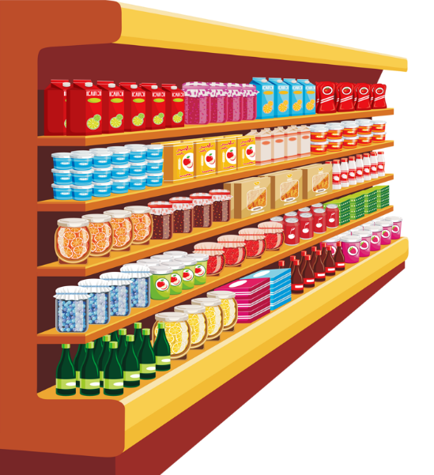

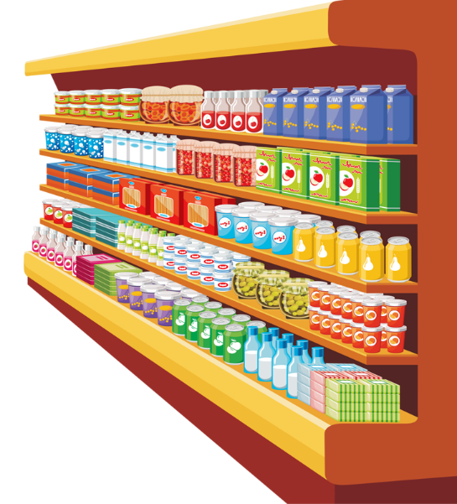





Notes:
Click vào đồ trên kệ để tới câu hỏi
Tại slide câu hỏi, click vào cậu bé để quay về slide này
Chơi xong thì click vào mũi tên để đi tới bài học

Slide 4


3 cm = …..mm
A. 3000
B. 300
C. 30

Slide 5
40 mm = ? cm
A. 400
B. 4
C. 4000

Slide 6
2 000 mm = ? m
A. 2
B. 20
C. 200

Slide 7
8 000 mm = ?m
A. 8
B. 80

Slide 8



Toán

Slide 9

Tính
250 mm + 100 mm
25 mm + 3mm
11 mm x 3
420 mm - 150 mm
64 mm – 15 mm
50 mm : 2

Slide 10



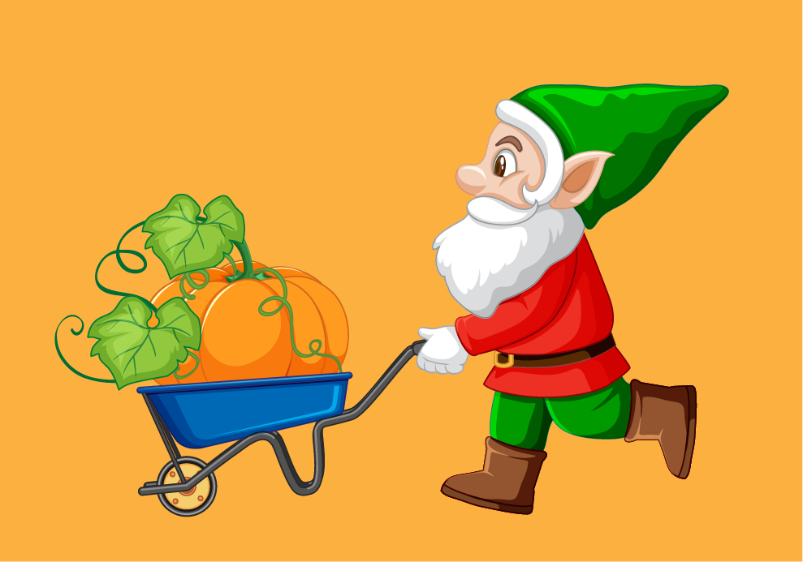
250 mm + 100 mm =
25 mm + 3mm
350 mm
= 28 mm
420 mm - 150 mm =
11 mm x 3 =
270 mm
33 mm
64 mm – 15 mm =
50 mm : 2 =
49 mm
25 mm
THU HOẠCH BÍ

Slide 11

Số?
16 mm
giảm 4 lần
17
cm
?
68 cm
giảm 3 lần
26
mm
?
15 mm
gấp 4 lần
mm
?
60
78 mm
gấp 5 lần
80 mm

Slide 12

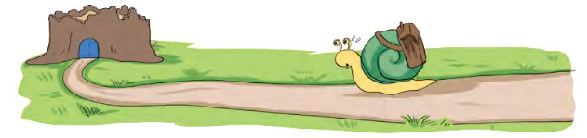
Ốc sên đi từ nhà đến trường. Bạn ấy đã đi được 152 mm. Quãng đường còn phải đi dài 264 mm. Hỏi quãng đường ốc sên đi từ nhà đến trường dài bao nhiêu mi-li-mét?
Bài giải:
Quãng đường ốc sên đi từ nhà đến trường dài là:
152 + 264 = 416 (mm)
Đáp số: 416 mm

Slide 13
4
Cào cào tập nhảy mỗi ngày. Ngày đầu tiên cào cào nhảy xa được 12 mm. Một tuần sau thì cào cào nhảy xa được gấp 3 lần ngày đầu tiên. Hỏi khi đó cào cào nhảy xa được bao nhiêu mi-li-mét?
Tóm tắt
Bài giải
12 mm
Ngày đầu tiên
Một tuần sau cào cào nhảy xa được:
Một tuần sau
? mm
12 x 3 = 36 (mm)
Đáp số: 36 mm

Slide 14


